Slide 2
স্বাগতম

Slide 3
উপস্থাপনায়
মোঃ নুর আলম
সহকারী শিক্ষক
ইমেইল- nur.ict17@gmail.com
সোনাপুর আহম্মদিয়া সরকারি প্রাথমিক বিদ্যালয়
রামগঞ্জ, লক্ষ্মীপুর।

Slide 4
শ্রেনিঃ ৪র্থ
বিষয়ঃ প্রাথমিক বিজ্ঞান
অধ্যায়ঃ ৩ ( মাটি )
পাঠঃ মাটি দূষণের কারণসমূহ
পাঠ্যাংশঃ মানুষের বিভিন্ন ……পদার্থ মাটিতে ফেলা।
সময়ঃ ৩৫ মিনিট।

Slide 5
শিখনফল
৪.২.২ মাটি কীভাবে দূষিত হয় তা ব্যাখ্যা করতে পারবে।

Slide 6
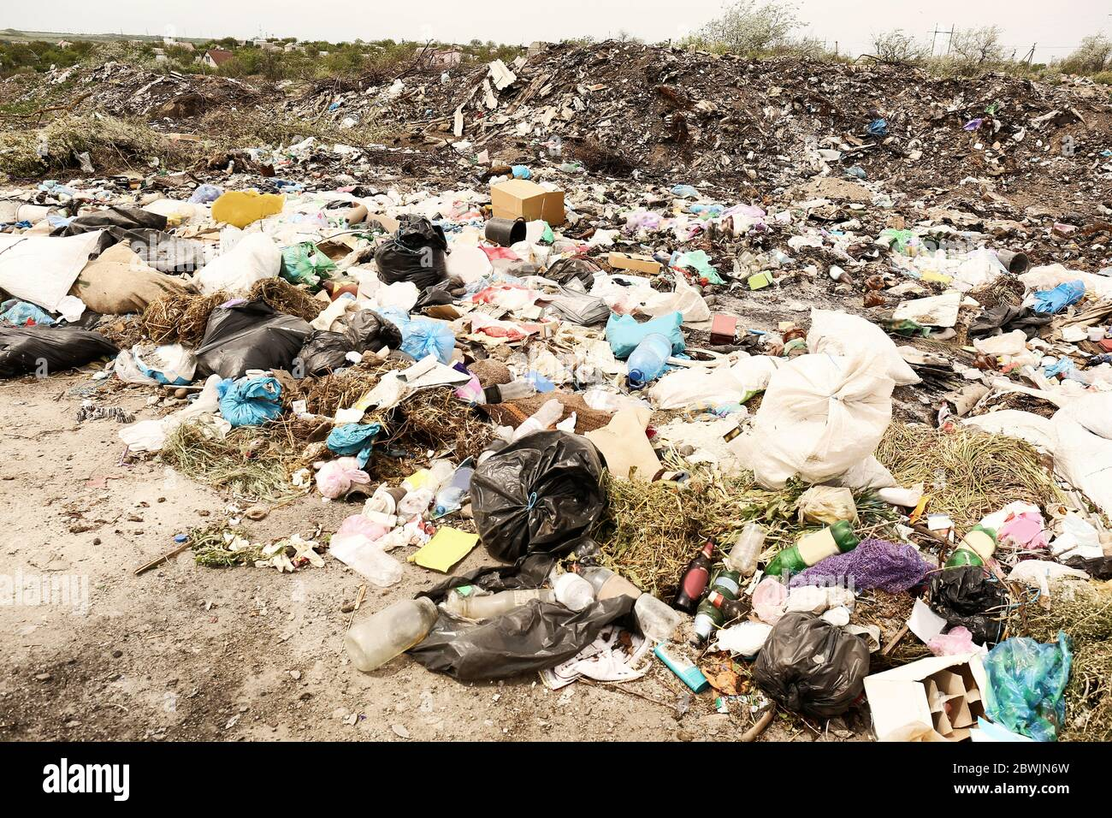
ছবিটি দেখ এবং চিন্তা করঃ
ছবিতে কী দেখতে পাচ্ছ?
পলিথিন,প্লাস্টিক,বোতলসহ বিভিন্ন ধরণের বর্জ্য,আবর্জনা মাটিতে ফেলা হয়।
এগুলো মাটিতে ফেলার ফলে মাটির কোন ক্ষতি হচ্ছে?
এধরণের বর্জ্য, আবর্জনা মাটিতে
ফেলার ফলে মাটি দূষণ হচ্ছে।

Slide 7
তাহলে, আজ আমরা
“মাটি দূষণের কারন”
সম্পর্কে জানবো।

Slide 8
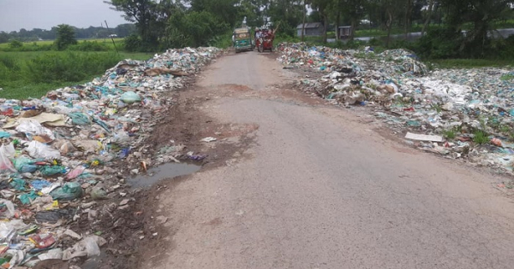
মাটি দূষণের কারণঃ
ছবিতে কী দেখতে পাচ্ছ?
রাস্তার পাশে পলিথিন, প্লাস্টিক এবং
বিভিন্ন ধরণের আবর্জনার স্তুপ।
যেখানে সেখানে আবর্জনা যেমন-পঁচেনা এমন গৃহস্থালির বর্জ্য ( পলিথিন, প্লাস্টিক ইত্যাদি) ফেলার ফলে মাটি দূষিত হয়।
যেখানে সেখানে ময়লা আবর্জনা ফেলা

Slide 9
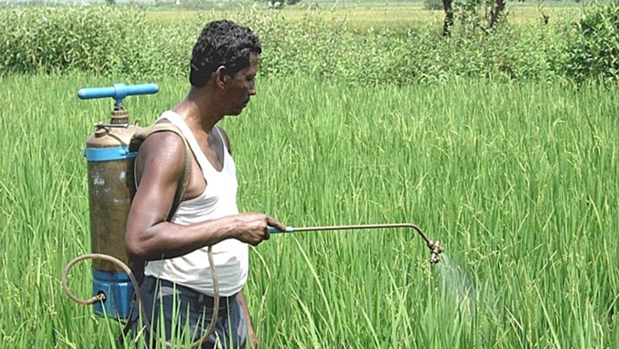
মাটি দূষণের কারণঃ
ছবিতে কী দেখতে পাচ্ছ?
কৃষক ধান গাছে কীটনাশক ব্যবহার করছে।
কৃষিকাজে কীটনাশক ব্যবহারের ফলে মাটি দূষিত হয়।
কীটনাশক ব্যবহার

Slide 10
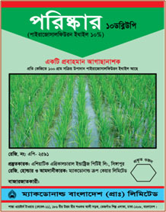
মাটি দূষণের কারণঃ
ছবিতে কী দেখতে পাচ্ছ?
ধান গাছসহ বিভিন্ন ফসলের আগাছা দূর
করনে ব্যবহৃত আগাছানাশক ।
কৃষিকাজে আগাছানাশক ব্যবহারের ফলে মাটি দূষিত হয়।
আগাছানাশক

Slide 11
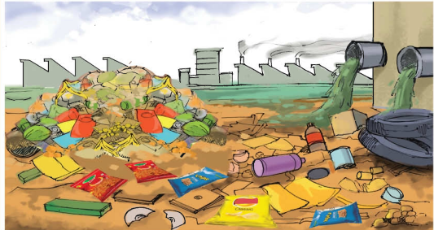
মাটি দূষণের কারণঃ
ছবিতে কী দেখতে পাচ্ছ?
কলকারখানার বিভিন্ন বর্জ্য মাটিতে ফেলা
হলো।
শিল্প-কারখানার তেল ও বিভিন্ন ক্ষতিকর পদার্থ মাটিতে ফেলার কারনে মাটি দূষিত হয়।

Slide 12
দলীয় কাজঃ
প্রশ্নঃ ছবিতে নির্দেশিত বস্তুসমূহ কীভাবে মাটি দূষণ করে তা ৩টি বাক্যে লেখ।

Slide 13
পাঠ্যবইয়ের সাথে সংযোগস্থাপন
পাঠ্যবইয়ের ২৬ নং পৃষ্ঠ্যা খোল এবং নিরবে পড়।

Slide 14
মূল্যায়নঃ
প্রশ্নঃ যেখানে সেখানে ময়লা আবর্জনা ফেললে কী হয়?
উত্তরঃ মাটি দূষিত হয় ।
প্রশ্নঃ কোন জিনিসগুলো মাটিতে পঁচেনা?
উত্তরঃ পলিথিন, প্লাস্টিক মাটিতে পঁচেনা।
প্রশ্নঃ কীটনাশক ব্যবহারে ফলে মাটির কি ক্ষতি হয়?
উত্তরঃ কীটনাশক ব্যবহারের ফলে মাটি দূষিত হয়।
প্রশ্নঃ মাটি দূষনের ফলে মাটির কোন গুনাগুনটি নষ্ট হয়ে যায়?
উত্তরঃ মাটি দূষণের ফলে মাটির উর্বরতা নষ্ট হয়ে যায়।
প্রশ্নঃ মাটি দূষণের ৩টি কারন বল।
উত্তরঃ মাটি দূষণের ৩ টি কারন হলোঃ ১। যেখানে সেখানে ময়লা- আবর্জনা ফেলা। ২। কৃষিকাজে কীটনাশক ব্যবহার করা।
৩। কৃষিকাজে কৃটনাশক ব্যবহার করা।

Slide 15
বাড়ির কাজঃ
প্রশ্নঃ তোমার এলাকার মাটি কীভাবে দূষিত হয় তা ৩টি বাক্যে লেখ।

Slide 16
ধন্যবাদ

